Slide 1
ÖRÖKMOZGÓ
Készítette: Dúrkó Irén könyvtáros és Virág Noah 5. osztályos tanuló

Slide 2
Az örökmozgó (perpetuum mobile) olyan gép, amit ha egyszer beindítunk, örökké mozgásban marad.
Energiaforrás nélkül energiát termel.

Slide 3
A történelem folyamán sokat kísérleteztek ilyen gépezet megépítésével, de sajnos nem jártak sikerrel.
A fizika törvényei kizárják ezt a lehetőséget.
Az energia megmaradásának törvénye: az energia átadódhat, átalakulhat, de nem lehet a semmiből előállítani.

Slide 4
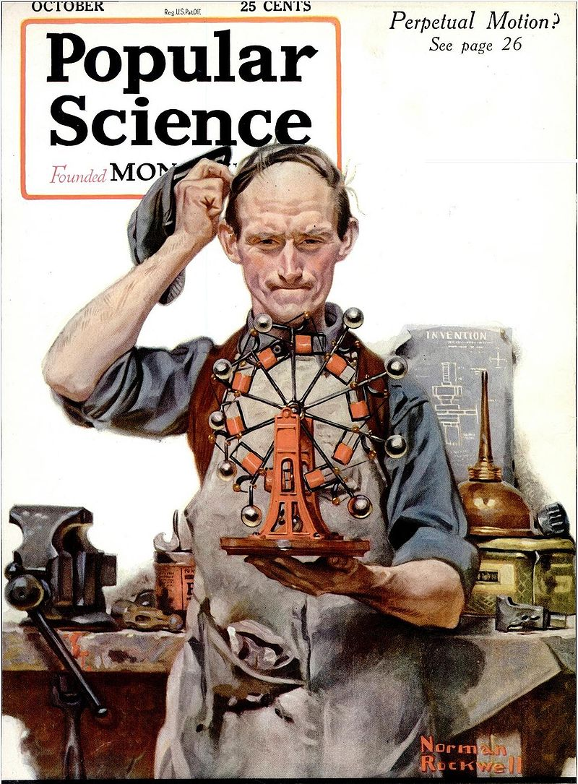
A Popular Science magazin 1920. októberi kiadása, címlapján egy örökmozgóval

Slide 5
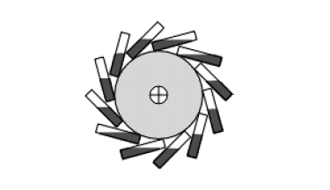
Az első örökmozgót egy indiai csillagász, Bhascara találta ki 1150 körül.
Higannyal töltött tartályok mozogtak benne körbe- körbe.
Bhascara örökmozgójának vázlata

Slide 6
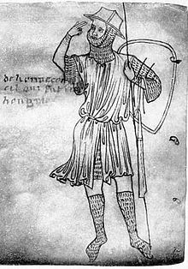
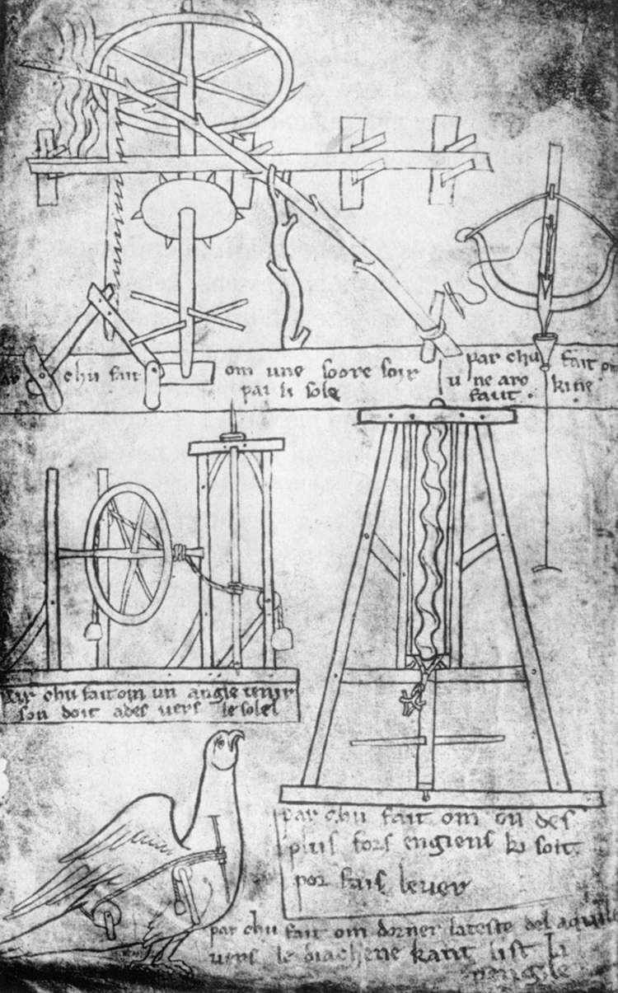
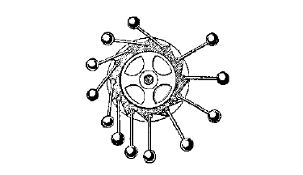
Az első ötletet Európában Villard de Honnecourt, XIII. századi francia építész vetette fel.
Az ő kerekének a kerületéhez karokon keresztül súlyok voltak szerelve.
Egy Honnecourtéhoz hasonló örökmozgó

Slide 7
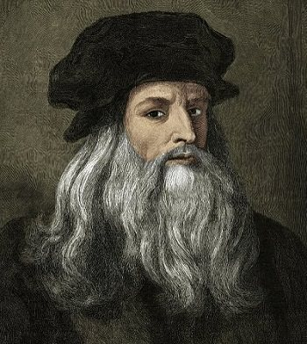
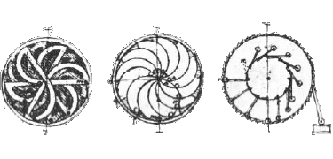
Leonardo da Vinci (1452-1519) érdeklődését is felkeltették az örökmozgók . Híres jegyzetfüzeteibe, amelyekbe rendezetlenül rajzolta, írta be a gondolatait,megtalálható néhány kerekes örökmozgó vázlata is.
Ő azonban arra a meggyőződésre jutott, hogy az összes ilyen terv kudarcra van ítélve: „... ti, az örökmozgó feltalálói, hiú ábrándokat kergettek! Olyanok vagytok mint az aranycsinálók!”
Örökmozgók Leonardo jegyzetfüzetéből

Slide 8
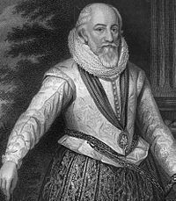
A nyugalmi helyzet nélküli kerekeken alapuló állítólagos örökmozgók egyik legismertebb feltalálója Edward Somerset, Worcester márkija és őrgrófja (1601-1667) volt.
A krónikák szerint az első készülék, amely állandóan forgott, az ő munkájának az eredménye.
Gépét az 1640-es években építette.

Slide 9
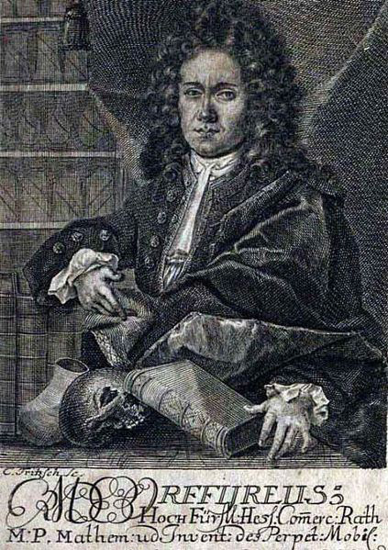
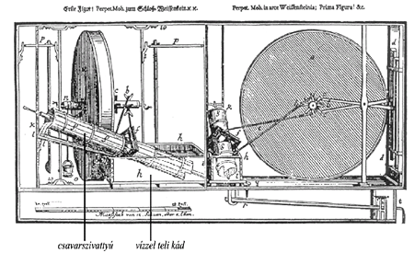
A nyugalmi helyzet nélküli kerekeken alapuló állítólagos örökmozgók másik legismertebb feltalálója Johann Ernst Elias Bessler (1680-1745), tudós nevén Orffyreus volt. Állítása szerint 300 különböző örökmozgóval kísérletezett, míg végül 1712 és 1719 között két működő gépet is készített.
Részlet Orffyreus könyvéből (az ábra nem mutatja be a kerék belsejét, csak egy lehetséges felhasználását)

Slide 10
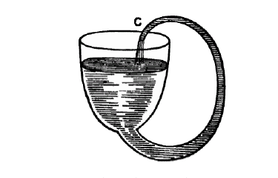
1686- ban de la Roque abbé, a Journal des Scavans kiadója egy olyan örökmozgó ötletét vetette fel, amelyben egy lefelé szűkülő keresztmetszetű edény aljától egy kis cső halad az edény oldala mentén a folyadék felszíne fölé.
De la Roque azt remélte, hogy a folyadék nagy felszínén lévő víz kinyomja a vizet a kis keresztmetszetű csőből, és a víz onnan visszatér az edénybe.
De la Roque örökmozgója

Slide 11
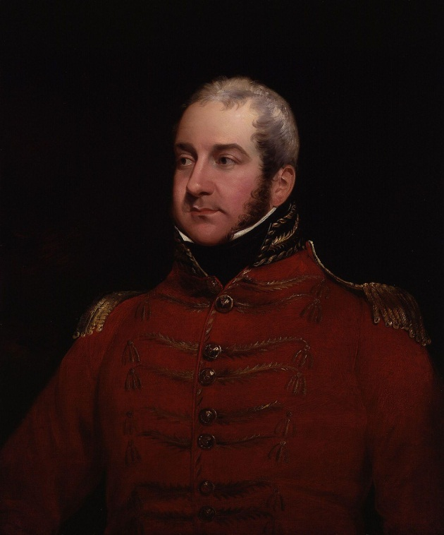
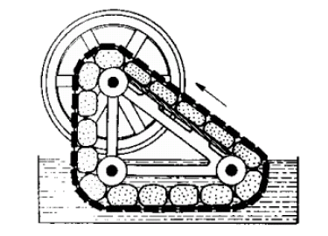
Sir William Congreve (1772-1829), az angol parlament egyik tagja, a XIX. század elején szintén víz felhasználásával akart ingyenes energiaforráshoz jutni. Az ő terve szerint egy lejtős lapot szivacsok végtelen lánca vesz körül, és a szivacsok alul egy vízfürdőn vannak keresztülvezetve. A szivacsok tetejéhez egy súlyos lánc van rögzítve.
Congreve örökmozgója

Slide 12
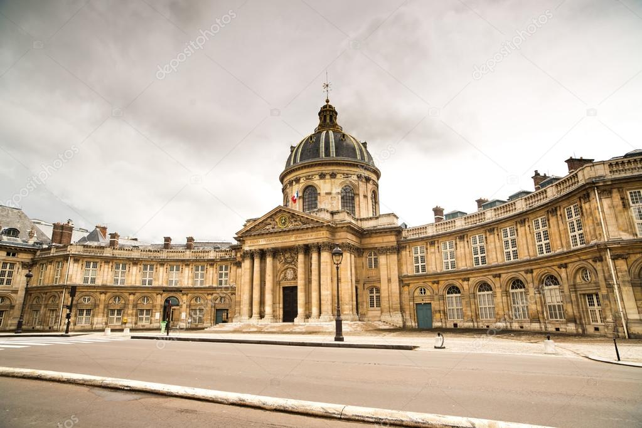
A sok sikertelen kísérletezés hatására a Francia Tudományos Akadémia 1775-ben „végérvényesen” bezárta a kapuit minden olyan terv és kutatás előtt, amely perpetuum mobile, azaz örökmozgó létrehozására irányult.

Slide 13
  „Örökmozgók „ léteznek napjainkban is ők a természet kiapadhatatlan energiáját használják fel.
  A nap, a víz és a szél energiáját alakítják át számunkra hasznos munkává.
  Ezek az úgynevezett megújuló energiaforrások.
  Jelentőségük, hogy nem szennyezik a környezetet, mint az üvegházhatás, levegőszennyezés és vízszennyezés.

Slide 14
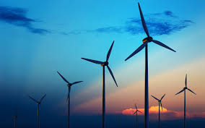
Szélenergia

Slide 15
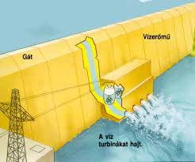
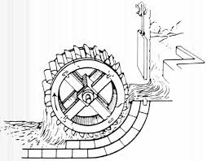
Vízenergia

Slide 16
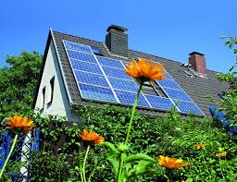
Napenergia

Slide 17
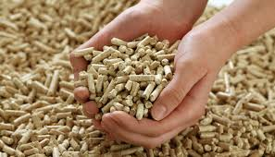
Biomassza

Slide 18
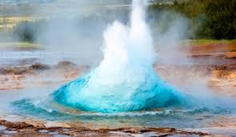
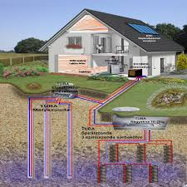
Geotermikus energia

Slide 19
Köszönjük a figyelmet!
Virág Noah V. osztályos tanuló
és Durkó Irén könyvtáros

